Slide 1

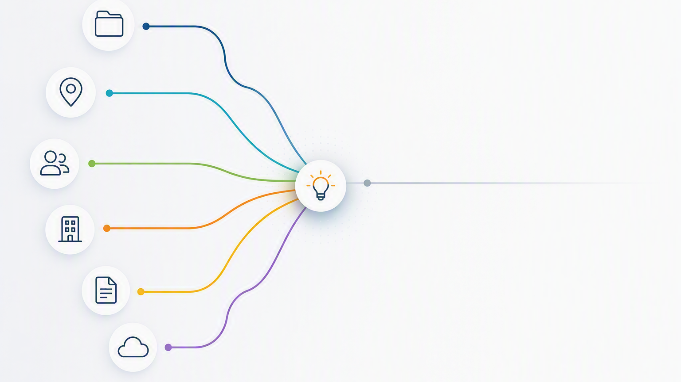
Van zoeken naar weten: Slim verbinden met FME
Vicrea Klantendag 22-09-2026

Slide 2
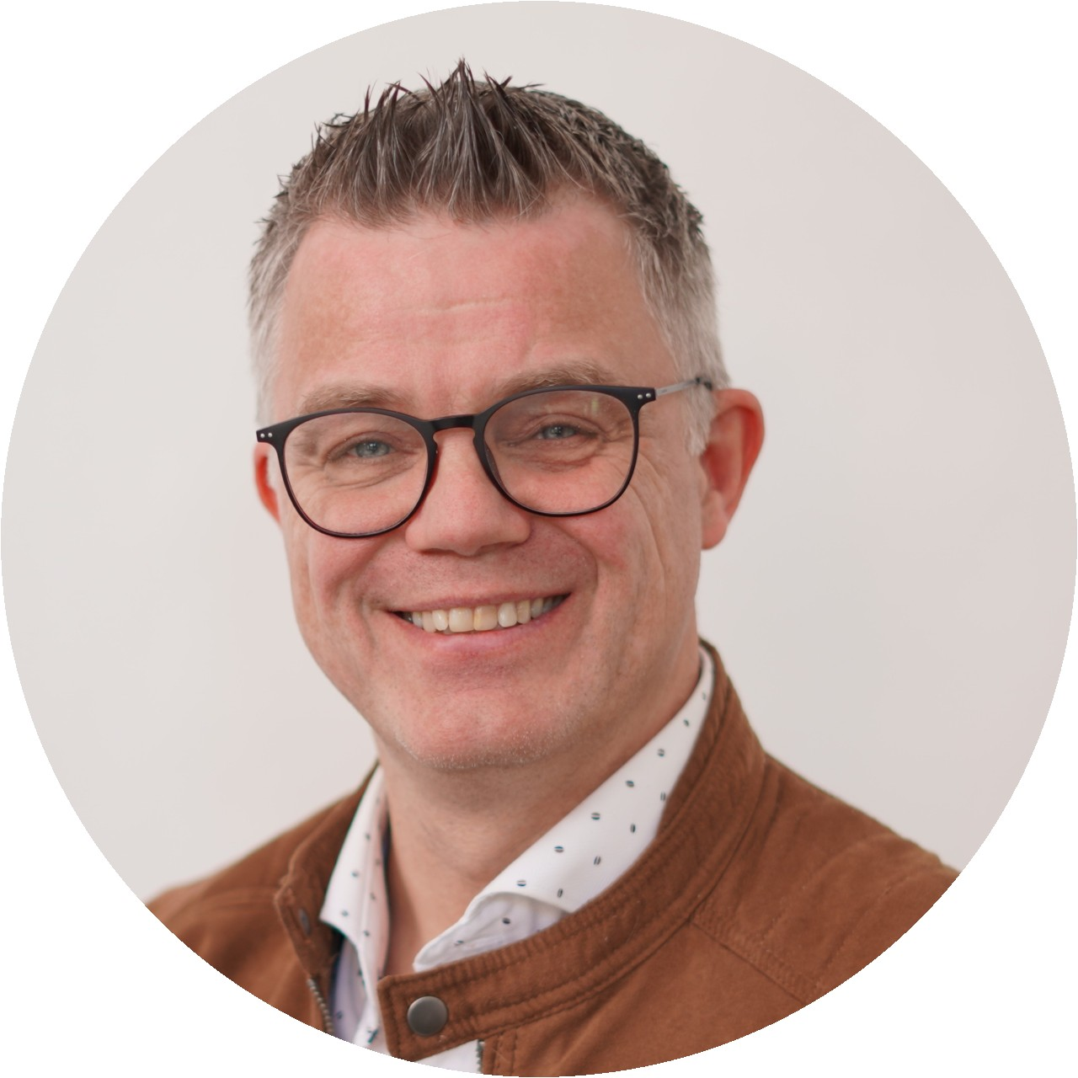
Wie zijn wij?
Gemeente Nunspeet, Datalab
29,000 inwoners
316 Medewerkers
252 FTE
29 leden Team Informatie
12 leden Cluster Gegevens
4 leden Datalab
2 bereiden verzoek voor
1 presenteert
Notes:
Emile
27 jaar bij de gemeente Nunspeet
ICT
Database beheer
Gegevensbeheer (Basisregistraties en WOZ object afbakening)
Datalab
Overgang: en wat moet je je voorstellen bij een Datalad in Nunspeet. Dat zal ik proberen te schetsen met de volgende Data
Gemeente Nunspeet:
29,000 inwoners
316 Medewerkers
252 FTE
29 leden Team Informatie
12 Cluster gegevens (beheer Basisregistraties)
Vanuit dit cluster 2 jaar geleden Datalab opgestart, door steeds meer data vragen.
4 leden Datalab (3 administratief + 1 GEO)
2 presentatie
1 is er over om te vertellen over hoe wij gebruik van de FME

Slide 3
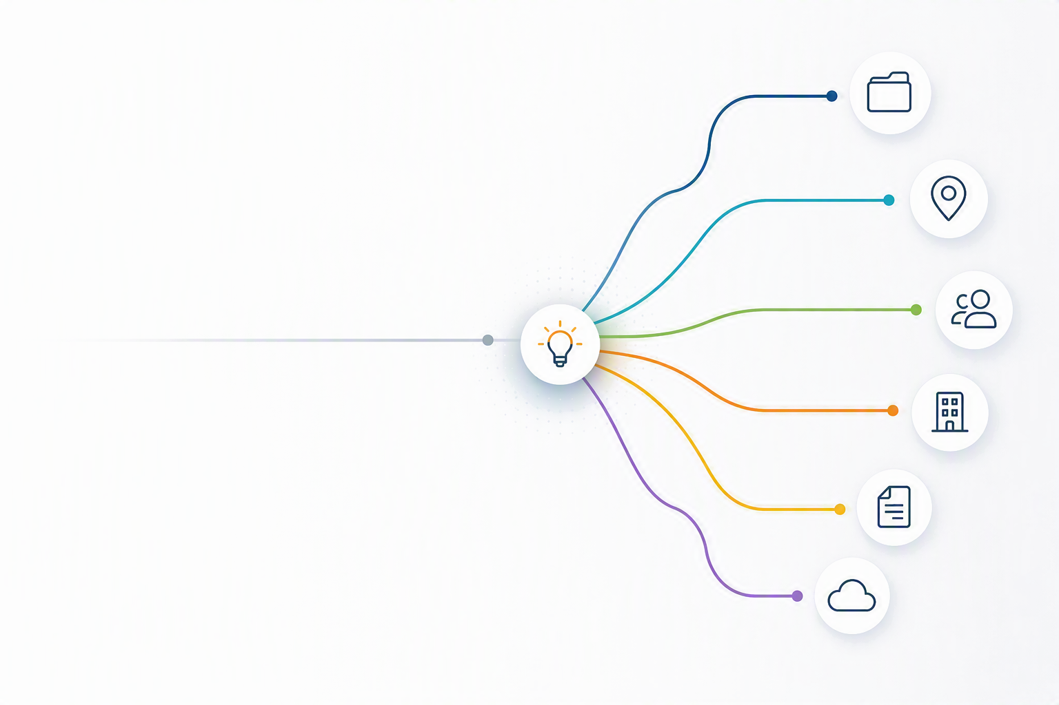
Stel je eens voor…
Notes:
Casus: opties:
Melding te veel inschrijvingen op adres
Melden handhaving “vertrokken” persoon
Check BRP (Basisregistratie personen)
Iets bekend over gezin waar we wat van af kunnen leiden?
Getrouwd, gescheiden, kinderen, ……
Zijn er ouders die we kunnen vragen?
Heeft deze persoon nog eigendommen binnen de gemeente waar hij kan verblijven?
Waar liggen die dan?
Is deze persoon eigenaar van een onderneming?
Lopen er vergunning aanvragen?
Als deze vragen zijn goed te beantwoorden maar zijn op dit moment wel allemaal losse vragen in verschillende systemen met allemaal hun eigen autorisatie.
De vraag kwam bij ons of dit niet makkelijker kon. Wij waren er van overtuigd dat we dit met FME makkelijker konden maken voor onze collega’s.

Slide 4



Toe naar een oplossing
Notes:
We zijn daarmee aan de slag gegaan in FME Form.
Uiteraard na de afstemming met alle privacy medewerkers van de gemeente
FG
Ciso
BRP specialist
…… gevoelsmatig met de helft van de 316 medewerkers.
Hierbij hebben we verschillende bronnen gecombineer waarover later meer.
Daarna hebben we er voor gezorg dat we niet zelf elke keer de rapportage moeten draaien door dit te autoriseren in FME FLOW
Met als eind resultaat dat onze collega’s een word document krijgen met alle bekende gegevens.
Zodat er “extra” informatie kan worden toegevoegd aan het Dossier.

Slide 5
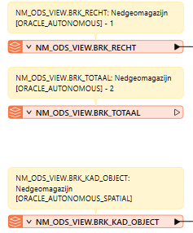


De oplossing in detail: FME Form
Meerdere bronnen
Notes:
We maken gebruik van verschillende readers om de verschillende bronnen binnen te halen in EME Form
Tabellen:
persoonsinfomatie (met ouder en kind informatie (CSV)
Huwelijks informatie (CSV)
Verschillende kadastrale tabellen uit ons GEO magazijn (Database)

Slide 6
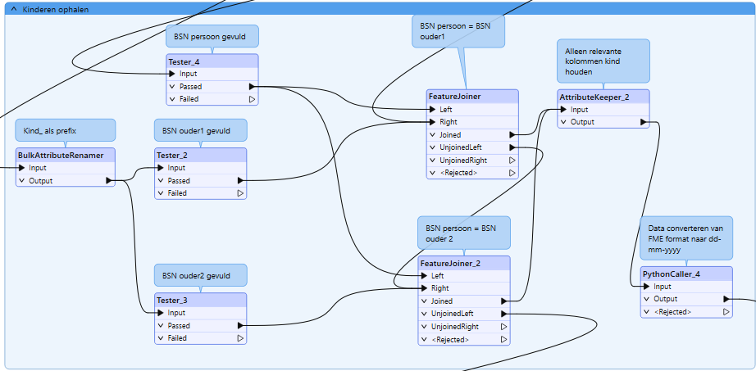
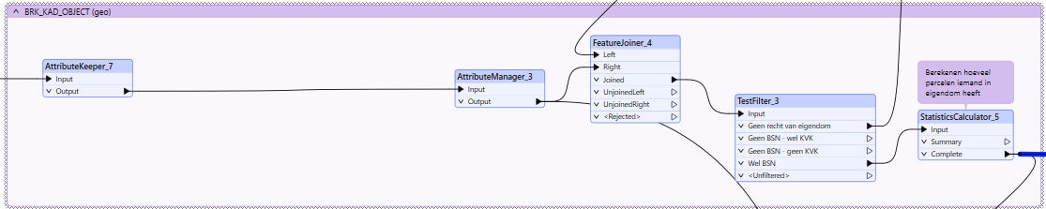
De oplossing in detail: FME Form
Meerdere bronnen
Eenvoudige ETL met verschillende transformatoren

Slide 7
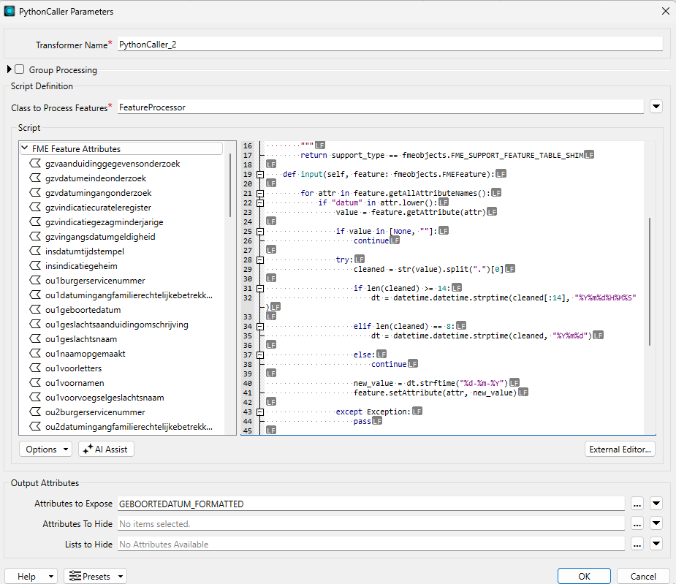
De oplossing in detail: FME Form
Meerdere bronnen
Eenvoudige ETL met verschillende transformatoren
Integratie met Python: datumvelden uniform opslaan

Slide 8
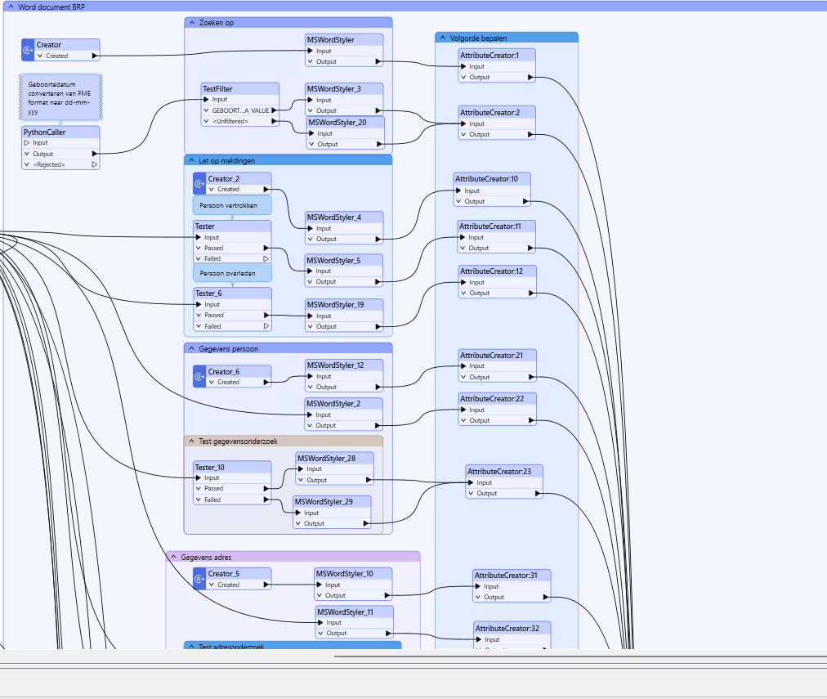
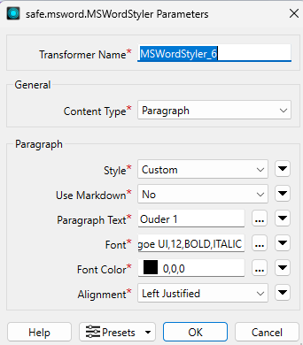
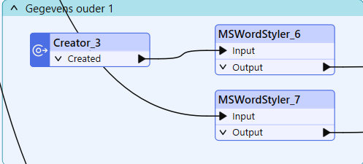
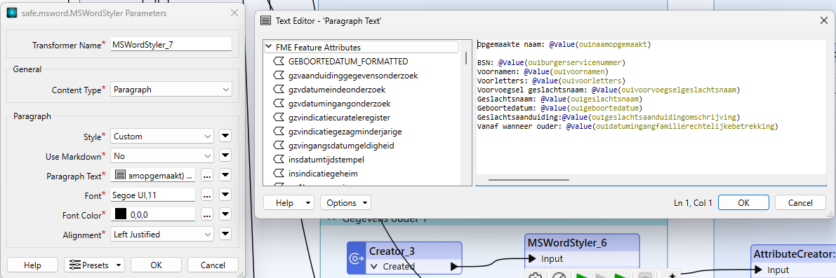
De oplossing in detail: FME Form
Meerdere bronnen
Eenvoudige ETL met verschillende transformatoren
Integratie met Python
Wegschrijven naar Word

Slide 9
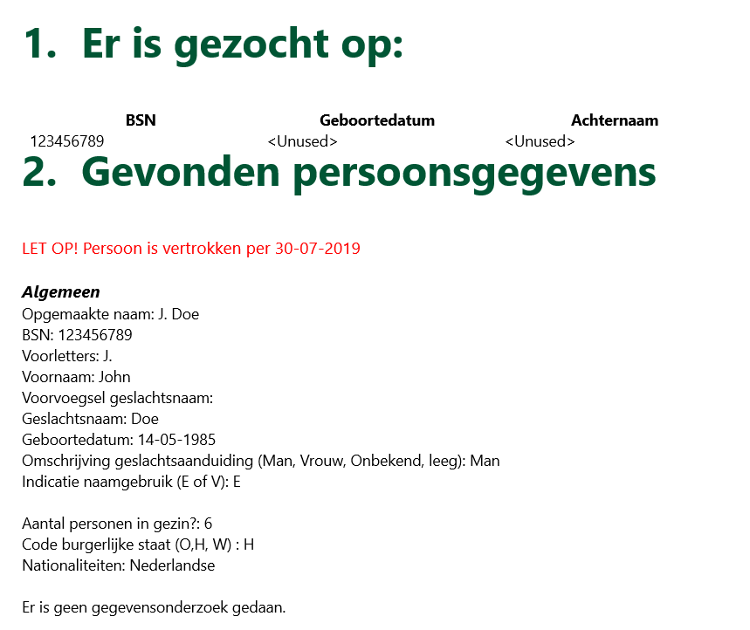
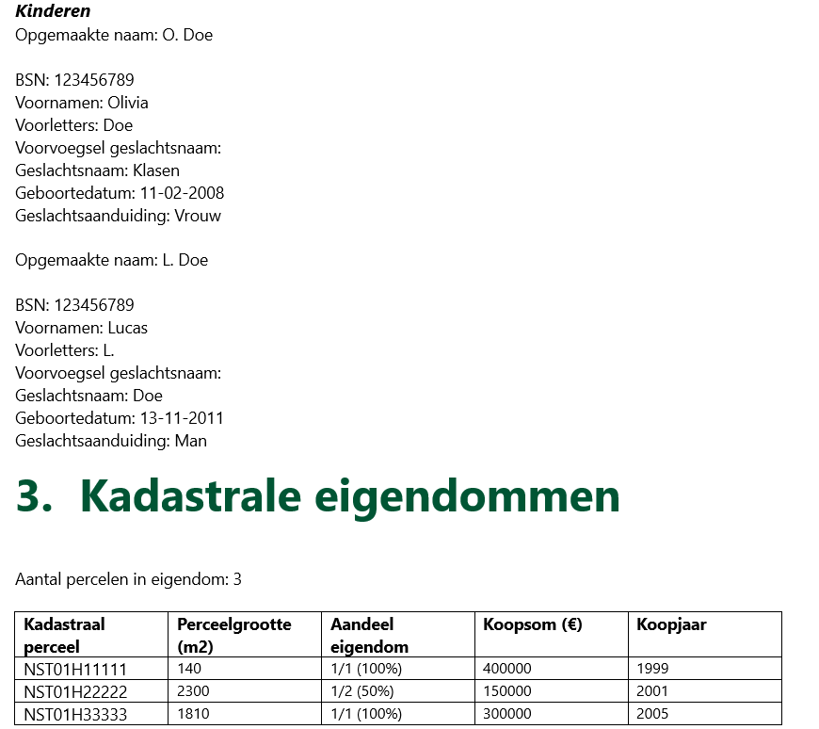
De oplossing in detail: FME Form
Meerdere bronnen
Eenvoudige ETL met verschillende transformatoren
Integratie met Python
Wegschrijven naar Word
Notes:
Zoek gegevens
Meldingen en Alerts.
De persoons gegevens van John Doe
Er is geen gegevensonderzoek gedaan (controle of er wel gegevens in een blok staan)
Kadaster info.

Slide 10
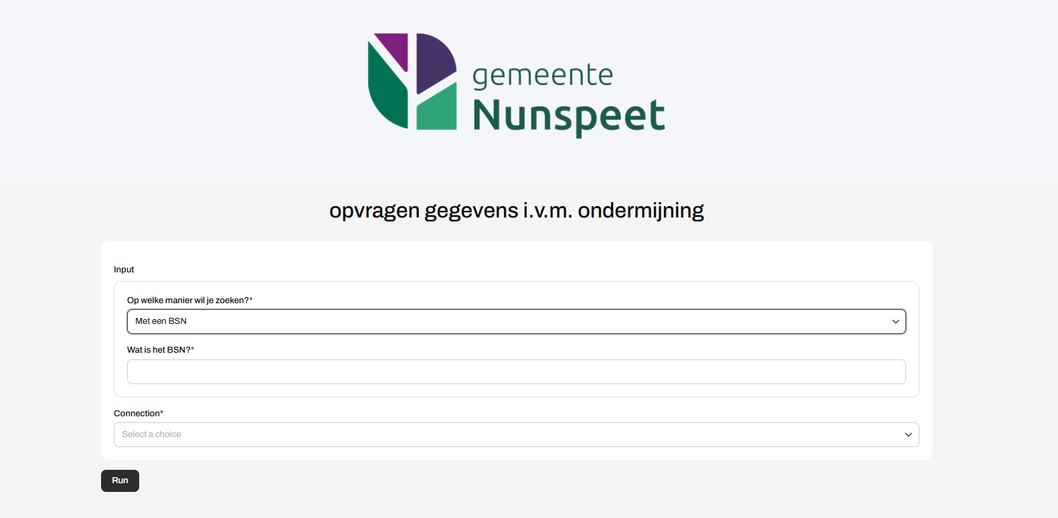
De oplossing in detail: FME Flow
Flow app
Notes:
FLOW APP:
Zoeken op BSN of achternaam + geboortedatum
Bij run draait de workspace en kan het word document worden gedownload en veilig worden opgeslagen.

Slide 11
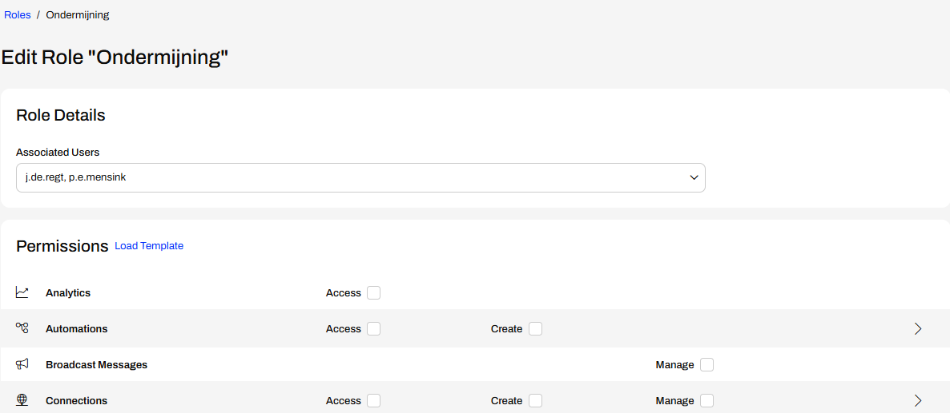
De oplossing in detail: FME Flow
Flow app
Privacy
    Autorisatie met een rol
    Controle over waar het naartoe wordt weggeschreven
Notes:
In Flow hebben we rol gedefinieerd waar we mensen aan toe kunnen voegen die deze dienst mogen afnemen. (afgestemd met alle privacy mensen)
Daarin stellen we de rechten in om de deze workspace te mogen draaien en de output te mogen downloaden.

Slide 12
Takeaway en volgende stappen
FME heeft veel opties en is makkelijk te gebruiken voor de eindgebruiker
Volgende stappen
    Integreren andere bronnen (bijv. KVK)
    Kadastrale percelen op kaartje
Notes:
Form
Makkelijker bronnen combineren (Administratie & GEO )
Eenvoudige ETL (filteren, samenvoegen, kind erbij zoeken)
Integratie met Python (gebruikt om de data gelijk te krijgen)
Weg te schrijven in Word
Flow:
Eenvoudig te gebruiken voor eindgebruiker met een app + automatisering
Privacy:
Bestand wordt niet automatisch weggeschreven naar een openbare map
Autorisatie goed in te richten
Met deze handhavings-casus wouden we laten zien dat FME veel opties heeft als ETL-tool en het ook eenvoudig te bedienen is voor de eindgebruiker

Slide 13
Vragen?
datalab@nunspeet.nl
Notes:
Als je vragen hebt stel deze.
Als je ze later hebt stel je vraag aan datalab@nunspeet.nl.
Als je op basis van de presentatie zaken hebt gezien van die kunnen makkelijker \ anders dan staan we daar ook voor open want wij leren nog steeds nieuwe dingen binnen FME.

